Slide 1
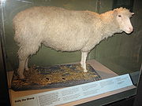
LA CLONACIÓN MITO O REALIDAD

Slide 2
JUAN FELIPE CORREA CASTILLO

Slide 3
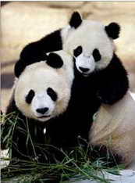
INTRODUCCION
Por mucho tiempo hemos buscado la solución a muchas enfermedades y deficiencias
Reproductoras sin encontrar respuesta alguna . en el año de 1964 estudios científicos comenzaron a mover el pensamiento de que se podría en un futuro no muy lejano terminar con estas dificultades por medio de la clonación
La clonación viéndose como un elixir mágico creyeron haber descubierto la posima para la vida eterna sin embargo a través de muchos experimentos se han descubierto demasiados inconvenientes comenzando desde enfermedades hasta la muerte prematura
Sin embargo este estudio a medida que el tiempo transcurre toma mas fuerza y se fue fortaleciendo de manera tal que se logro clonar una mamifero como ya todos sabemos la oveja dolly que fue clonada en el año de 1 996 Asi podemos definir la clonacion como una realidad muy cercana con pros y contras pero que a medida que la ciencia avanza se desarrolla mejor y se podria tomar como un beneficio para mejorar nuestras vidas

Slide 4
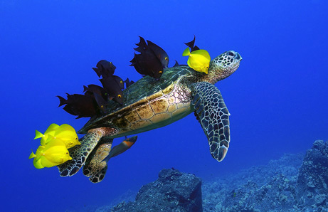
CLONACION
clonar significa obtener uno o varios individuos a partir de una célula somática o de un núcleo de otro individuo, de modo que los individuos clonados son idénticos o casi idénticos al original.

Slide 5
Exponente maximo
Como ya todos sabemos el primer mamifero clonado fue la oveja dolly en el año de 1996 era una oveja no muy comun puesto que sufria varias enfermedades causadas por virus y sus celulas por ser de baja maduracion no tenian resistencia a los ataques finalmente dolly murio a los 7 años y en su autopsia descubrieron que sufria de cancer pulmonar

Slide 6
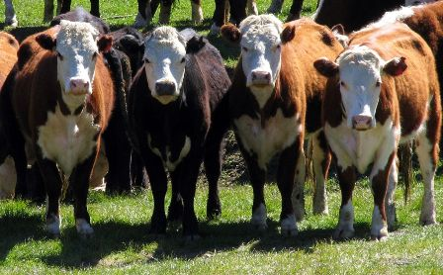
BENEFICIOS DE LA CLONACION
Las parejas infértiles podrían tener hijos
Se podrían revertir los ataques al corazón
Reparar tejidos de la medula espinal
Producir órganos o tejidos
Enfermedades podrían ser curadas

Slide 7
CLONACION PRODUCE CONTRAS?
la clonación podría generar contras tales como:
defectos en los fetos
elevadas tazas de fracasos con animales
Anomalías en las placentas de los clones
Sobrepeso
Problemas en la probabilidad de vida de los clones

Slide 8
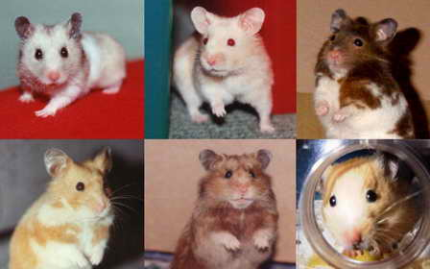
FUTURO DE LA CLONACIÓN
La clonación como ya lo hemos visto es una esperanza de vida para muchas personas sabemos que tienen por ahora muchas falencias pero al transcurrir del tiempo y la ciencia evolucione se convertirá en una forma de subsistir en medio de la naturaleza

Slide 9
conclusión
Sabemos que la vida no es nuestra y tan solo un motivo de seguir viviendo para una persona moribunda puede ayudarle a salir adelante.
la clonación no es una forma de querer ser dios si no una manera de ayudarle a la humanidad a solucionar sus problemas tan solo es una ayuda para la humanidad que en el paso del tiempo será la solución de muchos de los males causados por el hombre

